Slide 1
第六模块 微分中值定理
与洛必达法则
第三章 微分中值定理与导数的应用
第一节 微分中值定理
第二节 洛必达法则

Slide 2

第三章
微分中值定理
与导数的应用
罗尔中值定理
推广
中值定理
拉格朗日中值定理
泰勒公式
(第三节)
柯西中值定理
研究函数性质及曲线性态
应用
利用导数解决实际问题

Slide 3

第一节
第三章
中值定理
一、罗尔( Rolle )定理
二、拉格朗日( Lagrange )中值定理
三、柯西(Cauchy)中值定理

Slide 4
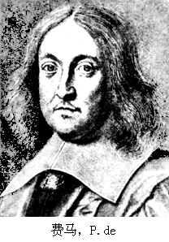




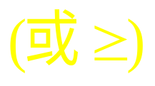
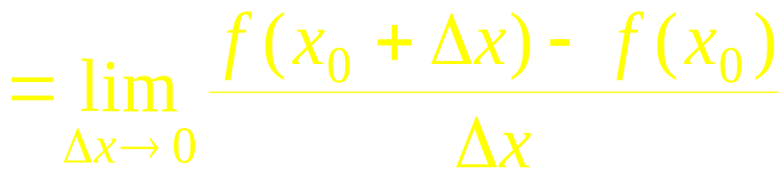

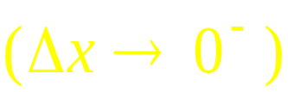

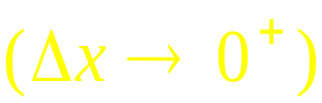



一、罗尔( Rolle )定理
费马(fermat)引理
且
存在
证: 设
则
证毕
费马
Notes:
运行时, 点击 “费马引理” 或“费马”按钮, 或相片, 可显示费马简介, 并自动返回

Slide 5





罗尔（ Rolle ）定理
满足:
(1) 在区间 [a , b] 上连续
(2) 在区间 (a , b) 内可导
(3) f ( a ) = f ( b )
在( a , b ) 内至少存在一点
使
证:
故在[ a , b ]上取得最大值
M 和最小值 m .
若 M = m , 则
因此

Slide 6
若 M > m , 则 M 和 m 中至少有一个与端点值不等,
不妨设
则至少存在一点
使
则由费马引理得
注意:
1) 定理条件不全具备, 结论不一定
成立.
例如,
在（-1,1）不可导

Slide 7
2) 定理条件只是充分的.
本定理可推广为
在 ( a , b ) 内可导, 且
在( a , b ) 内至少存在一点
使
证明提示: 设
证 F(x) 在 [a , b] 上满足罗尔定理 .

Slide 8
例1. 证明方程
有且仅有一个小于1 的
正实根 .
证: 1) 存在性 .
则
在 [0 , 1 ] 连续 ,
设
且
由零点定理知存在
使
即方程有小于 1 的正根
2) 唯一性 .
假设另有
为端点的区间满足罗尔定理条件 ,
至少存在一点
但
矛盾,
故假设不真!

Slide 9
思考：设
在
上连续，在
内可导，
且
证明方程
在
内恰有一根.
关键词：方程的根、有且仅有（恰有）

Slide 10
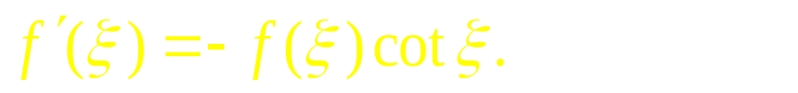

例2. 设
且在
内可导, 证明至少存
在一点
使
提示:
由结论可知, 只需证
即
设
验证
在
上满足罗尔定理条件.
常用证法：构造函数法

Slide 11
思考. 若
在
上可微，且
证明：至少

Slide 12
例3. 设
在
上有二阶导数，且
求证存在
使
说明：罗尔定理还可证明高阶导=0

Slide 13

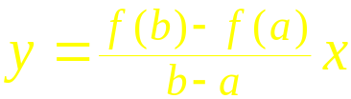
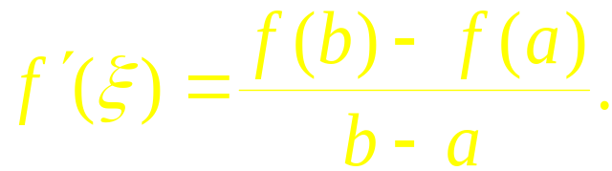

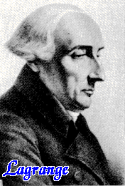
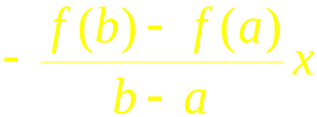






二、拉格朗日中值定理
满足:
(1) 在区间 [ a , b ] 上连续
(2) 在区间 ( a , b ) 内可导
至少存在一点
使
证:
问题转化为证
作辅助函数
显然 ,
在[a, b] 上连续,
在(a, b)内可导,
且
由罗尔定理知至少存在一点
思路: 利用逆向思维找出一个满足罗尔定理条件的函数
即定理结论成立 .
证毕
拉氏
Notes:
运行时, 点击“二. 拉格朗日中值定理”, 或“拉氏”按钮，或相片可显示.拉格朗日的简介，运行结束可自行返回。

Slide 14
例4. 设
在
上可导，且
证明：
使得
构造函数法：
注意与罗尔的区别
提示：构造函数

Slide 15







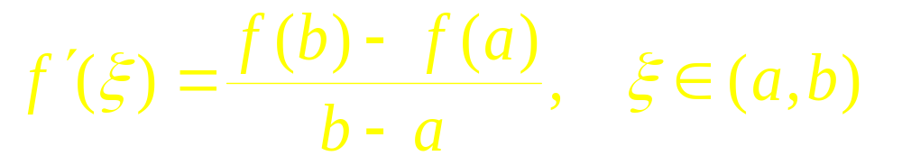


拉格朗日中值定理的有限增量形式:
说明：与增量有关的题考虑拉氏
令
则
推论: 若函数
在区间 I 上满足
则
在 I 上必为常数.
证: 在 I 上任取两点
格朗日中值公式 , 得
说明：恒等式证明请用拉氏推论
由 的任意性知,
在 I 上为常数 .

Slide 16
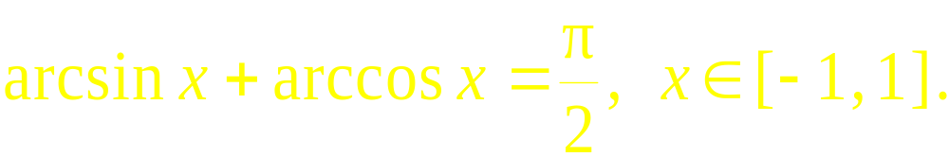

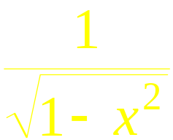
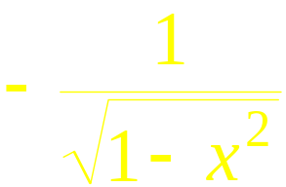


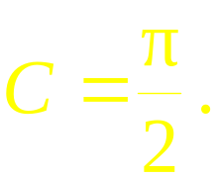
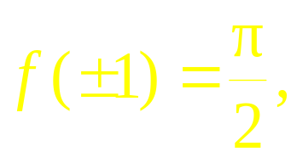
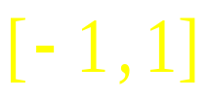
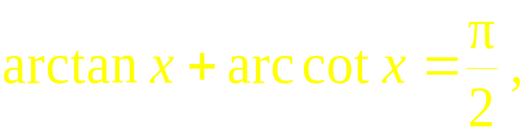

例5. 证明等式
证: 设
由推论可知
(常数)
令 x = 0 , 得
又
故所证等式在定义域 上成立.
经验:
欲证
时
只需证在 I 上
自证:

Slide 17



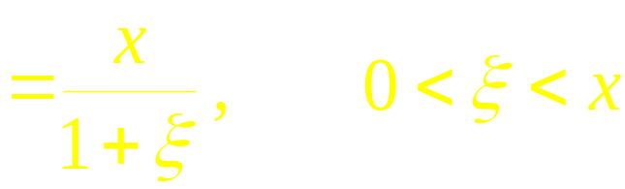

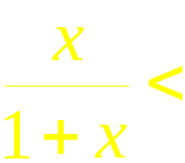
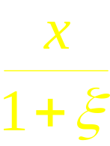

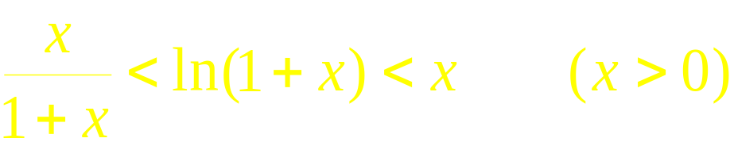
例6. 证明不等式
证: 设
中值定理条件,
因此应有
即
因为
说明：拉氏还能证明这样的不等式
故
第三节

Slide 18
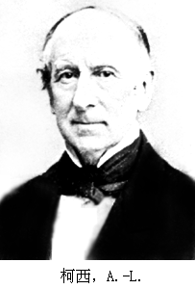
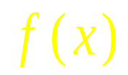
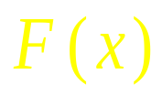

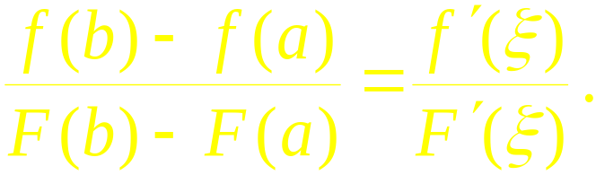
三、柯西(Cauchy)中值定理
及
满足 :
(1) 在闭区间 [ a , b ] 上连续
(2) 在开区间 ( a , b ) 内可导
(3)在开区间 ( a , b ) 内
至少存在一点
使
分析:
问题转化为证
构造辅助函数
第二节
Notes:
运行时,点击标题“三、柯西----” 或 “柯西”按钮, 或相片, 可显示柯西简介, 并自动返回.

Slide 19
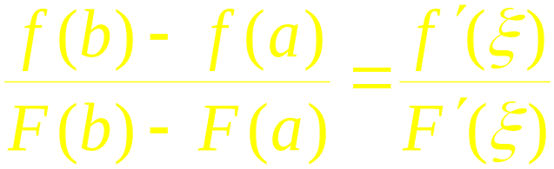
柯西定理的几何意义:
弦的斜率
切线斜率
注意:

Slide 20


内容小结
1. 微分中值定理的条件、结论及关系
费马引理
拉格朗日中值定理
罗尔定理
柯西中值定理
2. 微分中值定理的应用
关键:
利用逆向思维
构造辅助函数
(1) 证明恒等式
(2) 证明不等式
(3) 证明有关中值问题的结论

Slide 21

费马(1601 – 1665)
法国数学家,
他是一位律师,
数学
只是他的业余爱好.
他兴趣广泛,
博
览群书并善于思考,
在数学上有许多
重大贡献.
他特别爱好数论,
他提出
的费马大定理:
历经358年, 直到1993年才由美国普林斯顿大学的安德
鲁.怀尔斯教授经过十年的潜心研究才得到解决 .
费马
引理是后人从他研究解决最值的方法中提炼出来的.

Slide 22
拉格朗日 (1736 – 1813)
法国数学家.
他在方程论, 解析函数论,
及数论方面都作出了重要的贡献,
近百
余年来, 数学中的许多成就都可直接或
间接地追溯到他的工作,
他是对分析数学
产生全面影响的数学家之一.

Slide 23
柯西(1789 – 1857)
法国数学家,
他对数学的贡献主要集中
在微积分学,
复变函数和微分方程方面 .
一生发表论文800余篇, 著书 7 本 ,
《柯
西全集》共有 27 卷.
其中最重要的是为巴黎综合学校
编写的《分析教程》,
《无穷小分析概论》, 《微积分
在几何上的应用》 等,
有思想有创建,
对数学的影响
广泛而深远 .
他是经典分析的奠基人之一,
他为微积
分所奠定的基础推动了分析数学的发展.

Slide 24
第二节
第三章
洛必达法则
一、
未定式
二、
基本型未定式
三、其他未定式

Slide 25
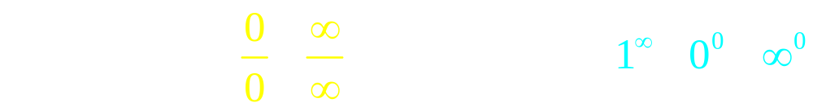
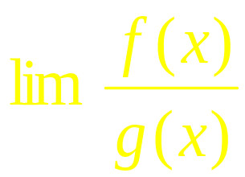


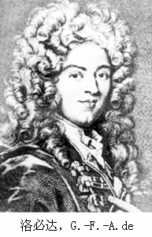
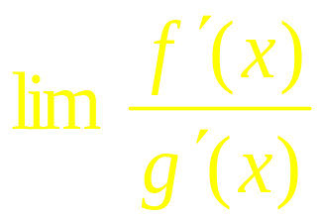
一、
未定式
本节研究:
函数之商的极限
( 或 型)
转化
洛必达法则
导数之商的极限
洛必达
Notes:
运行时，点击相片, 或按钮“洛必达”, 或 “洛必达法则” ，可显示洛必达简介，并自动返回。

Slide 26
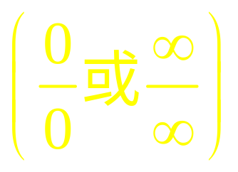
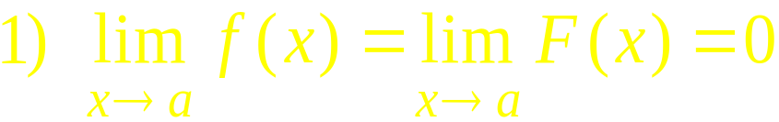

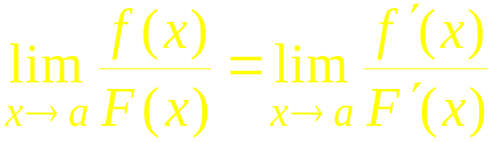
二、
基本型未定式
定理1&2 .
（或∞）
存在 (或为 )
(洛必达法则)

Slide 27



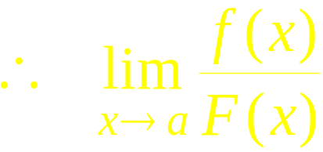

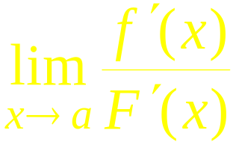
证:
定理条件:
存在 (或为 )
不妨假设
在指出的邻域内任取
则
在以 x, a 为端点的区间上满足柯
西定理条件,
故
( ξ 在 x , a 之间)

Slide 28
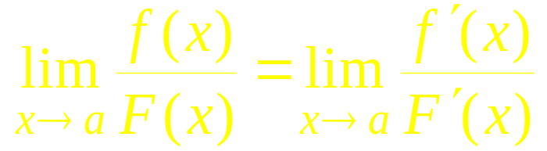

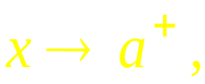


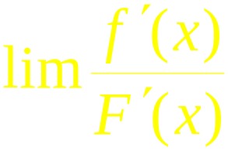
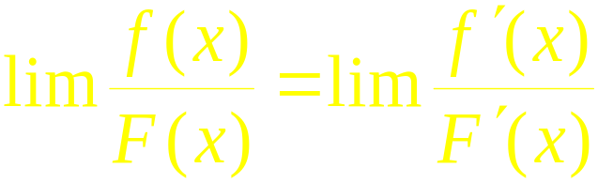
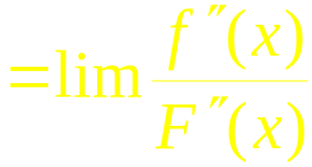
推论1.
洛必达法则
定理 1 中
换为下列过程之一:
条件 2) 作相应的修改 , 结论仍然成立.
推论 2. 若
理条件,
则
定理1

Slide 29
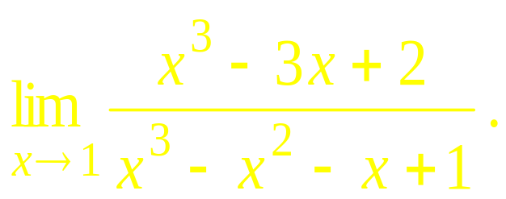
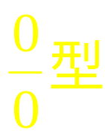

例1. 求
解:
洛
原式
洛
注意: 不是未定式不能用洛必达法则 !

Slide 30
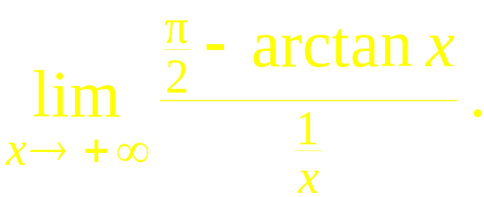
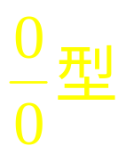
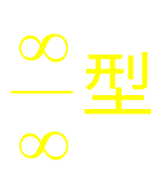
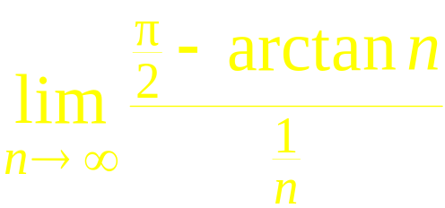
例2. 求
洛
解: 原式
思考: 如何求
( n 为正整数) ?

Slide 31
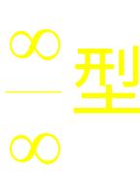

例3. 求
解:
原式
例4. 求
洛
解:
原式
洛
洛

Slide 32


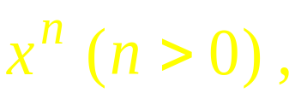
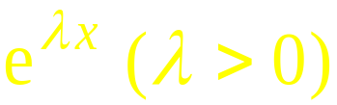








说明:
1) 例3 , 例4 表明
时,
后者比前者趋于
更快 .
2) 在满足定理条件的某些情况下洛必达法则不能解决
计算问题 .
例如,
用洛必达法则
例3.
事实上
例4.

Slide 33


3) 若
不能用洛必达法则 !
即
例如,
极限不存在

Slide 34
4)
洛前化简 !
例如，
又如,

Slide 35













三、其他未定式:
解决方法:
通分
取倒数
取对数
转化
转化
转化
例5. 求
解: 原式
洛

Slide 36


例6. 求
通分
取倒数
取对数
转化
转化
转化
解: 原式
洛

Slide 37

例7. 求
通分
取倒数
取对数
转化
转化
转化
解:
利用 例5
例5
Notes:
运行时, 点击按钮“例5”, 或“利用例5”, 可看例5的画面.

Slide 38


例8. 求
解: 注意到
原式
洛

Slide 39





内容小结
洛必达法则

Slide 40



思考与练习
1. 设
是未定式极限 , 如果
极限不存在 ,
是否
的极限也不存在 ? 举例说明 .
说明3)
分析:
原式
说明3)
Notes:
对第一题, 运行时点击按钮“说明3)”, 可显示有关的说明.

Slide 41
3.
～
分析:
原式
洛
～

Slide 42

洛必达(1661 – 1704)
法国数学家,
他著有《无穷小分析》
(1696),
并在该书中提出了求未定式极
限的方法,
后人将其命名为“ 洛必达法
则 ”.
他在15岁时就解决了帕斯卡提出
的摆线难题 ,
以后又解出了伯努利提出的“ 最速降
线 ” 问题 ,
在他去世后的1720 年出版了他的关于圆
锥曲线的书 .

